Slide 1

PROYECTO PARA EL FORTALECIMIENTO DE HABILIDADES, CAPACIDADES Y SABERES EN EL CONTEXTO DE LAS PRUEBAS DE ESTADO

Slide 2


CALIDAD DE LA EDUCACIÓN
MEDICIÓN DE LA CALIDAD DE LA EDUCACIÓN EN COLOMBIA

Slide 3

CALIDAD

Slide 4
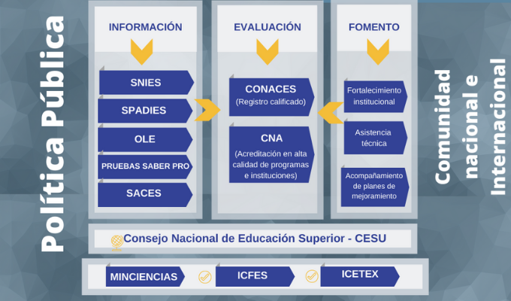
Sistema de Aseguramiento de la Calidad de la Educación Superior

Slide 5

¿POR QUÉ NOS COMPETE?
CALIDAD DE LA EDUCACIÓN
Tomado de: memes de Ciencias Sociales en Facebook

Slide 6
Es muy complejo medir un proceso o resultado de la Calidad dela Educación teniendo en cuenta la diversidad de factores que enfrenta un país como el nuestro, sin embargo, el proceso a nivel de políticas gubernamentales está estructurado de cierta forma y debemos asumir los retos que se nos proponen
JUSTIFICACIÓN DEL PROPÓSITO

Slide 7
Hoy queremos en primer lugar socializar algunos puntos clave de la medición de la calidad de la Educación Superior en Colombia. Es importante entender que esta información se direcciona en primer lugar hacia una reflexión por medio de la información expuesta.
JUSTIFICACIÓN DEL PROPÓSITO

Slide 8
Nuestra institución asume el reto con la mayor pertinencia e involucra a todos los actores que inciden en el proceso y en todos los factores, desde nuestra línea de acción fortalecemos la medida de calidad que nos evalúa externamente : Las Pruebas Saber a nivel T y T y PRO
JUSTIFICACIÓN DEL PROPÓSITO

Slide 9
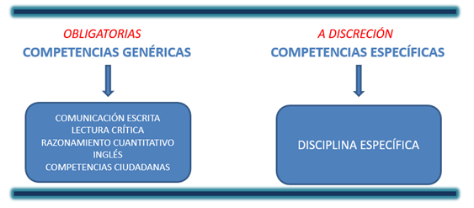

Slide 10
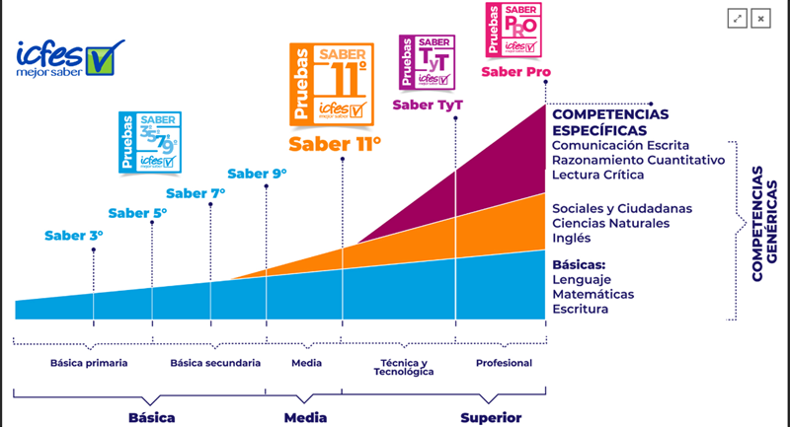
Fuente: ICFES

Slide 11
Se entiende que la medición de la calidad en este nivel está sujeta a muchos factores y criterios, entre los cuales no solamente se tienen en cuenta los resultados de una prueba.
Medición de la Calidad

Slide 12
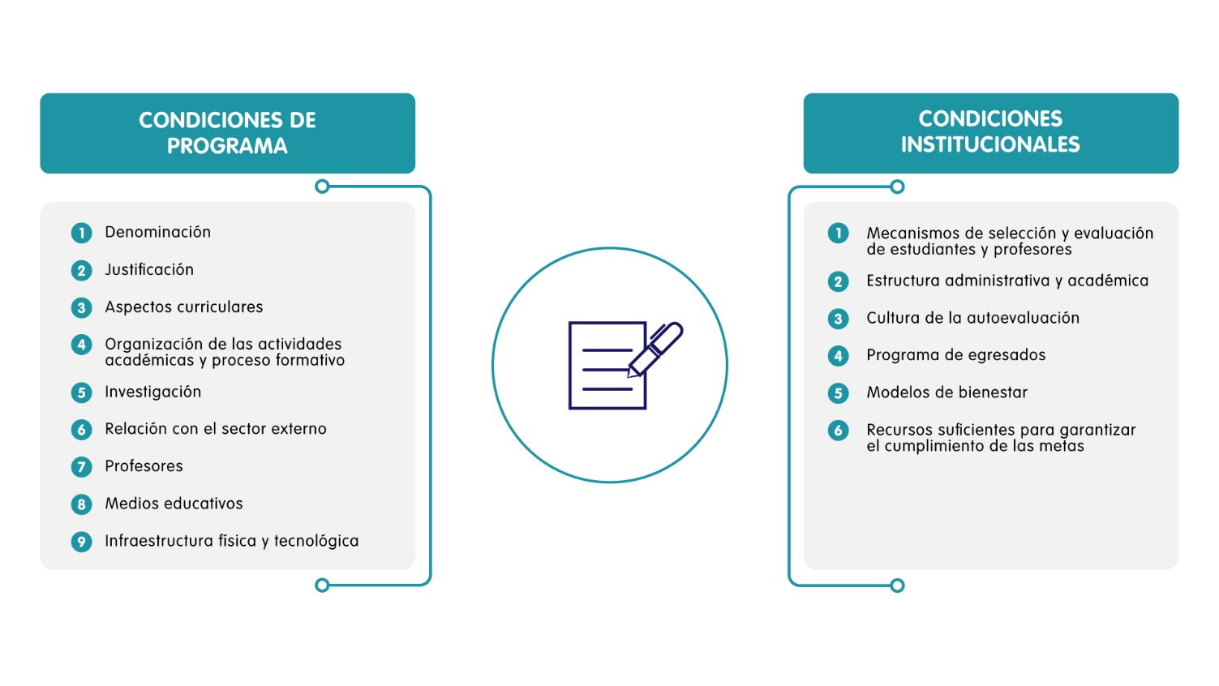

Medición de la Calidad
Tomado de :https://www.fumc.edu.co/registrocalificado/

Slide 13
Los parámetros de autoevaluación, verificación y evaluación de las condiciones de calidad de carácter Institucional y de programas, se definen en el Decreto 1330 de 2019 y las Resoluciones Reglamentarias 021795 de 2020 y la Resolución 015224 de 2020.
Normatividad
Fuente: MEN

Slide 14
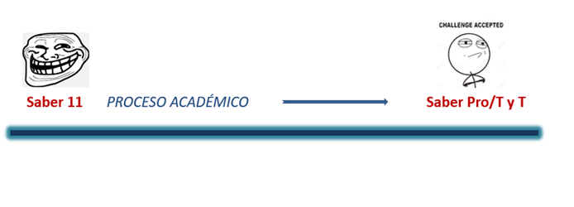
Sin embargo, los resultados de la pruebas Saber son un referente de medición de la calidad en específico de los programas académicos
Calidad del Programa Académico
Fuente: ICFES

Slide 15
Debido a que solamente las “Competencias Genéricas” son obligatorias para todos los programas de país, es que se deben asumir con la importancia y responsabilidad para las cuales están diseñadas
Calidad del Programa Académico
Fuente: ICFES

Slide 16



